Slide 1
5. Ročník
Viedenský klasicizmus- W. A. Mozart

Slide 2
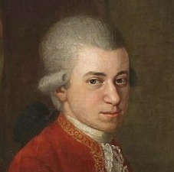
Wolfgang Amadeus Mozart 1756-1791

Slide 3
Život
Narodil sa ako najmladší zo siedmich detí Leopolda a Anny Márie Mozartovcov. Zo všetkých siedmich súrodencov sa však dospelosti dožil iba Wolfgang a jeho o päť rokov staršia sestra Maria Anna.
Amadeus- zázračný. Od malička ho k hudbe viedol jeho otec.
Od šiestich rokov koncertoval, v ôsmich rokoch komponoval, a ako dvanásť ročný napísal prvú operu.
Viedol búrlivý život a jeho smrť je doteraz veľkou záhadou.. Nevieme kde je jeho hrob, nakoľko bol pochovaný do spoločného hrobu..

Slide 4
Tvorba
Predovšetkým operný skladateľ: Čarovná flauta, Figarova svadba, Don Giovanni
Omše: Korunovačná omša
Chrámová hudba: Ave verum corpus, Requiem
Iné známe: symfónie, koncerty pre klavír , fagot, husle, klarinet, klavírne sonáty, Malá nočná hudba

Slide 5
Vypočujte si, pozrite si..
Malá nočná hudba- počúvanie....
Stiahnite si a pozrite film: Mozart.
Jeden z pohľadov, prečo mohol Mozart zomrieť taký mladý.

